Slide 1

Data Science II: Machine Learning para la Ciencia de Datos
Cambios en la producción de anime en las últimas cuatro décadas
Aproximaciones a cambios en las clasificaciones y tipos de producción de anime
Luciana Arcanjo
Prof. Fernando Carabedo
Comisión 61175
06 / 12 / 2024

Slide 2
Índice
Abstract
Hipótesis y Objetivos
Resumen de datos
Análisis exploratorio de datos (EDA)
Modelado

Slide 3
Abstract
Este trabajo explora la industria del anime utilizando Python como herramienta para la ciencia de datos, enfocándose en el análisis de producciones y clasificaciones durante las últimas cuatro décadas.
Se espera que los resultados del modelo permitan identificar las variables de mayor impacto en la predicción de la puntuación de los animes, lo que contribuirá a comprender mejor las tendencias clave en la evolución de esta industria en las últimas décadas.

Slide 4
Hipótesis
Objetivos
I. La producción de anime ha cambiado según patrones y tendencias de categorización y tipo en las últimas cuatro décadas (1980-2022)
II. Existen ciertas variables que tienen un impacto significativamente mayor en la predicción de la puntuación de los animes de las últimas cuatro décadas (1980-2022)
I. Investigar los cambios en las categorizaciones y tipos de producciones de anime durante las últimas cuatro décadas (1980-2022).
II. Identificar las variables más influyentes en la predicción de la puntuación (Score) de los animes mediante el uso de técnicas de ciencia de datos y modelos de regresión lineal aplicados a un conjunto de datos históricos de anime.

Slide 5

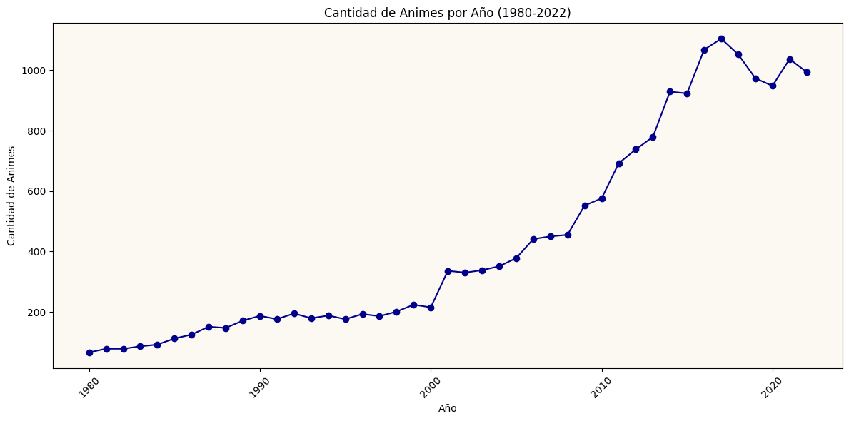

Resumen de datos
La producción de anime ha crecido de manera más bien sostenida a lo largo de los años. Sin embargo, entre 2016 y 2020 se observa un notable decrecimiento, lo cual genera preguntas sobre las dinámicas actuales de la industria
24905 Animes
1980 - 2022

Slide 6
Resumen de datos
-anime_id
-Name
-English name
-Other name
-Score
-Genres
-Synopsis
-Type
-Episodes
-Aired
-Premiered
-Status
-Producers
-Licensors
-Studios
-Source
-Duration
-Rating
-Rank
-Popularity
-Favorites
-Scored By
-Members
-Image URL
Score
Genres
Type
Episodes
Aired
Status
Source
Rating
Rank
Popularity
Favorites
Year

Slide 7
Análisis exploratorio de datos
(EDA)

Slide 8
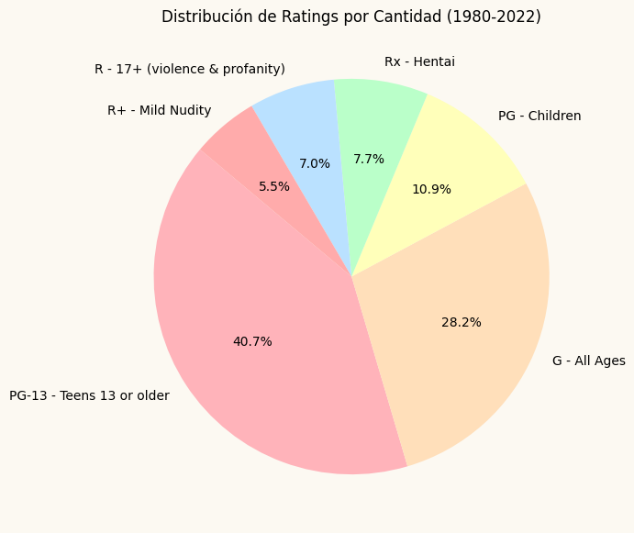
Ratings
La gran mayoría de las producciones de anime entre los años 1980 y 2022 van dirigidas a un público general u adolescente (G y PG13), seguido de un público adulto (R17, Rx y R+) y, finalmente, aquellos de contenido infantil (PG)

Slide 9
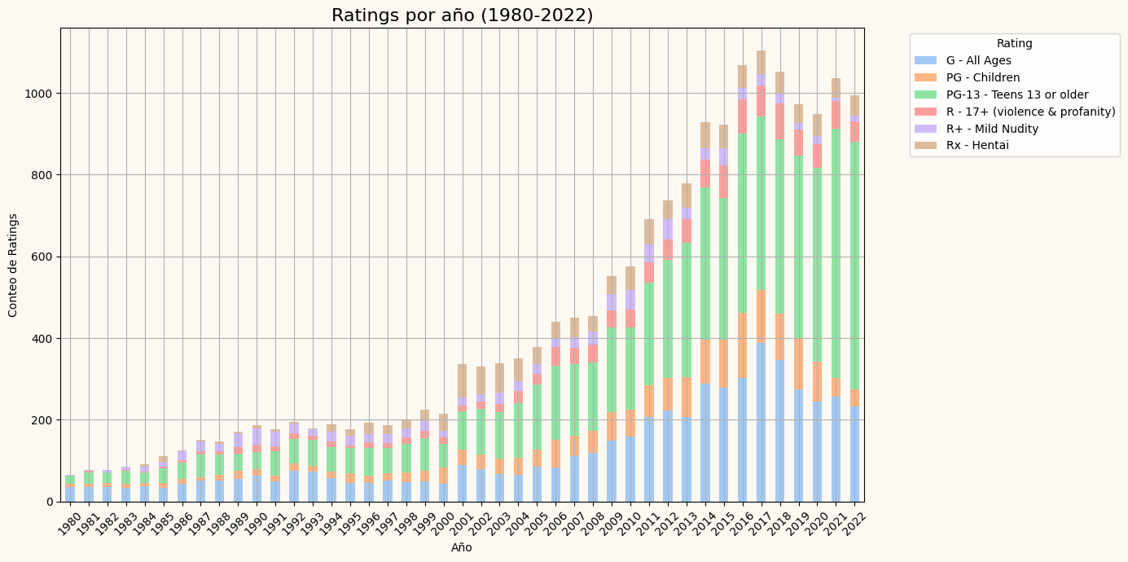
La producción de anime y la variedad de géneros han crecido de manera más bien sostenida a lo largo de los años, aunque desde el año 2000 se va visto un incremento de categorías adultas, tales como el Rx-Hentai y el R-17+

Slide 10
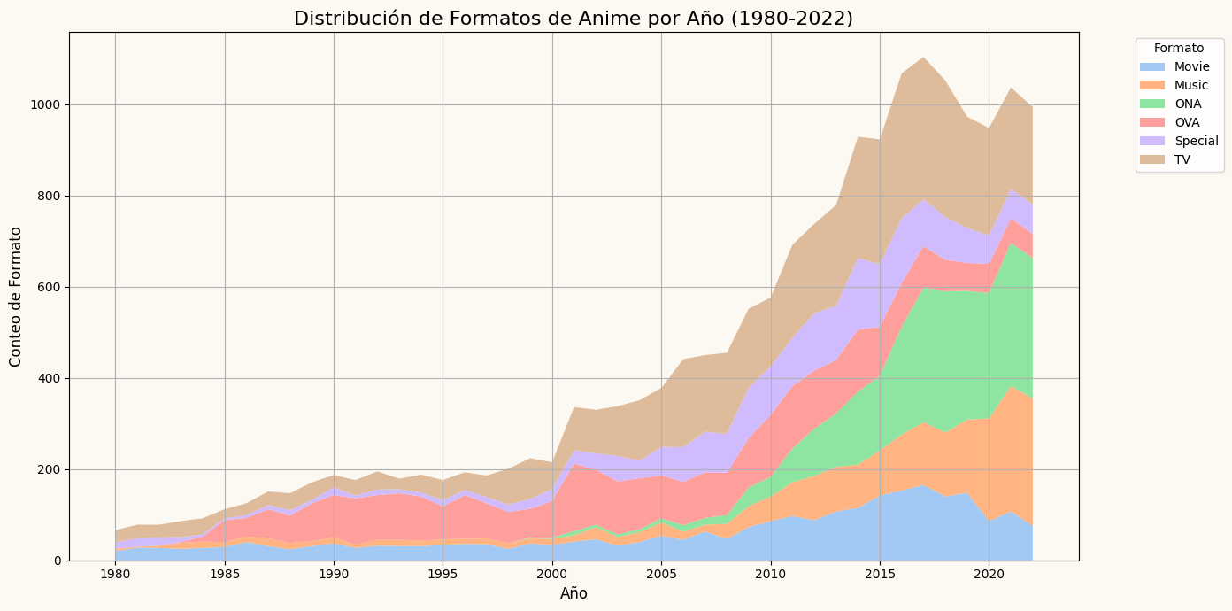
Formato
El formato predominante en que se distribuye el anime por Televisión por amplia mayoría. Sin embargo, llama la atención en el gráfico el incremento del formato digital ONA en potencial reemplazo del OVA (formato físico), lo cual apunta a la importancia de la digitalización y servicios de streaming en el mercado

Slide 11
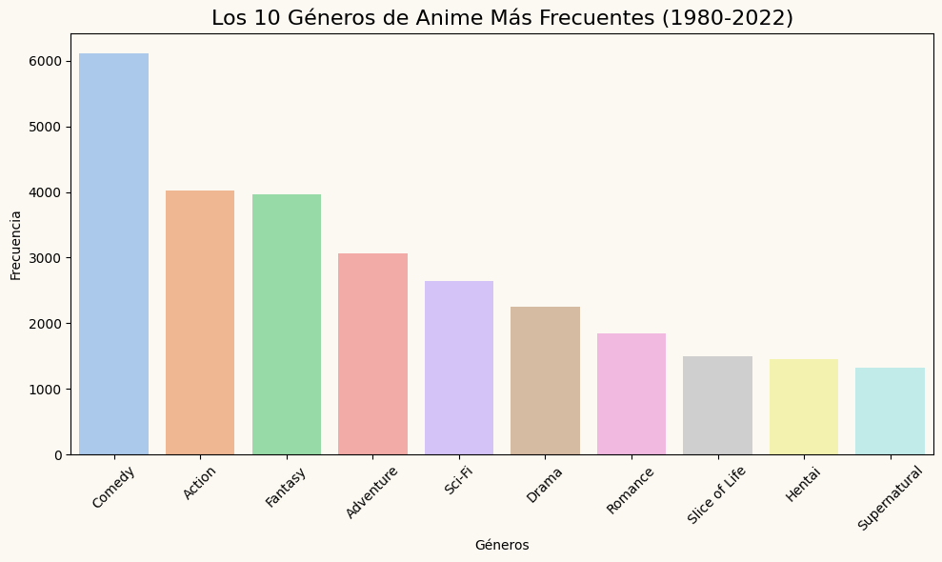
Géneros
El género de comedia es el más popular, seguido de una los géneros de acción y fantasía. Esta distribución refleja muy bien el amplio espectro de las narrativas en la producción de anime, orientadas a géneros que pueden ser ligeros y cotidianos, como también a temáticas de fantasía e incluso erótica.

Slide 12
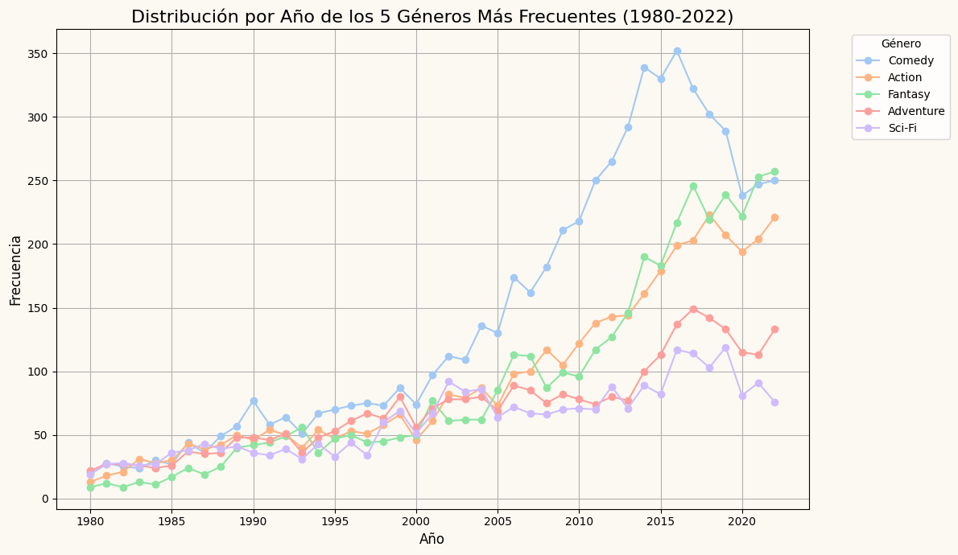
Al ver la distribución por años, se ve que la comedia tuvo un aumento brusco y relativamente sostenido desde el año 2000, hasta una caída importante posterior al 2015, que se condice con el decrecimiento en la producción general de anime que se presentó en un principio.

Slide 13
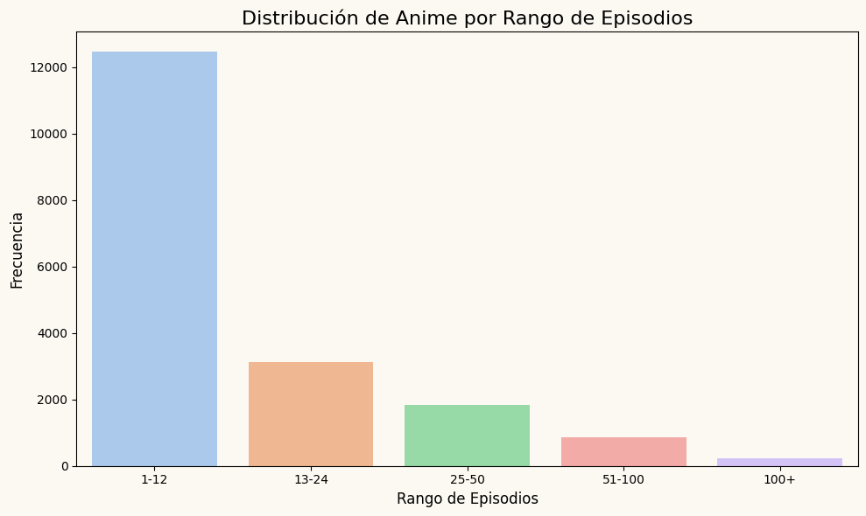
Cantidad de episodios
El gráfico refleja una importante mayoría de animes que se desarrollan entre 1 y 12 capítulos.
Sin embargo, vale la pena tener en consideración que a veces la misma serie puede sacar temporadas que no se contabilizan en total, sino que por separado.

Slide 14
Modelado

Slide 15
Algoritmos a utilizar
Categorías importantes
Se combina un modelo de Random Forest optimizado con Randomized Search para maximizar el desempeño predictivo, mientras que el preprocesamiento con MultiLabel Binarizer asegura que las variables categóricas sean representadas de manera efectiva
Rank es la variable más importante (69.7%) para predecir el "Score". Esto sugiere que los animes con un mejor rango tienden a recibir una puntuación más alta.
La popularidad también tiene una influencia significativa (29.6%) en la puntuación, lo que indica que los animes que son más populares entre los usuarios tienden a recibir mejores puntuaciones.
La importancia género del anime es mínima. Hay unos que importan más que otros (Hentai, Fantasy, Slice of Life, etc) pero su impacto sigue siendo pequeño comparado con Rank y Popularity. Asimismo, la importancia de la cantidad de episodios es muy baja.

Slide 16
Evaluación de modelos
Evaluación de hiperparámetros
Mean Squared Error (MSE) es de 0.21. Siendo bajo, el valor de sugiere que el modelo tiene un buen rendimiento en términos de la diferencia entre las predicciones y los valores reales.
R² = 0.97. Eso indica que el modelo explica el 97% de la variabilidad en los datos. Esto es una excelente señal de que el modelo es muy efectivo para predecir el "Score" de los animes basándose en las características utilizadas. Este valor sugiere que el modelo tiene una precisión muy alta.
Tras la optimización con RandomizedSearchCV, el modelo mejora aún más.
El MSE optimizado = 0.41. Esto indica que es un poco más alto que en la primera evaluación (0.21), pero ya que sigue siendo bajo, se reafirma la precisión del modelo incluso después de la optimización.

Slide 17
Insights

Slide 18
Producción
Géneros y Ratings
La producción de anime ha crecido de manera sostenida a lo largo de las décadas, experimentando algunos altos y bajos, pero el decrecimiento entre 2016-2020 es notable. Esto sugiere posibles cambios en la industria. Se recomienda un estudio adicional para entender los factores externos que influyeron en ello. Se recomienda:
Saturación del mercado
Cambios en los hábitos de consumo
Desaceleración en la creación de contenido
El anime es un medio diverso en cuanto a audiencia, con una clara orientación hacia públicos más jóvenes, pero también un mercado que ha crecido de manera considerable en contenido adulto. Si bien la comedia sigue siendo el género mayoritario, se ve una expansión latente hacia nichos de consumo y audiencias maduras. Se recomienda seguir investigando:
Segmentación demográfica de audiencias
Géneros específicos que lideran el consumo

Slide 19
Formato
Episodios
Como todo contenido multimedia, el anime está claramente en un proceso de digitalización, lo que refleja la importancia creciente de las plataformas de streaming. La transición del formato físico al digital podría ser una respuesta a las nuevas formas de consumo en línea. Se recomienda profundizar:
Relación entre el crecimiento del anime y el auge del streaming
Impacto en el consumo internacional
La mayoría de los animes tienen entre 1 y 12 episodios, lo que podría deberse a una posible preferencia por historias rápidas y directas o quizás una mayor experimentación de formatos en la industria. También podría estar influido por la facilidad de consumo en plataformas de streaming.
Comparación de relevancia entre formatos de anime largos y cortos a través de los años
Análisis de la relación entre longitud de la serie y el éxito

